Slide 1



Slide 2
一、网页版使用说明

Slide 3

网页版使用说明
（一）学术搜索
（二）文献代查
（三）AI工具
（四）数据库集
（五）AI助手
（六）个人中心及文献中心

Slide 4
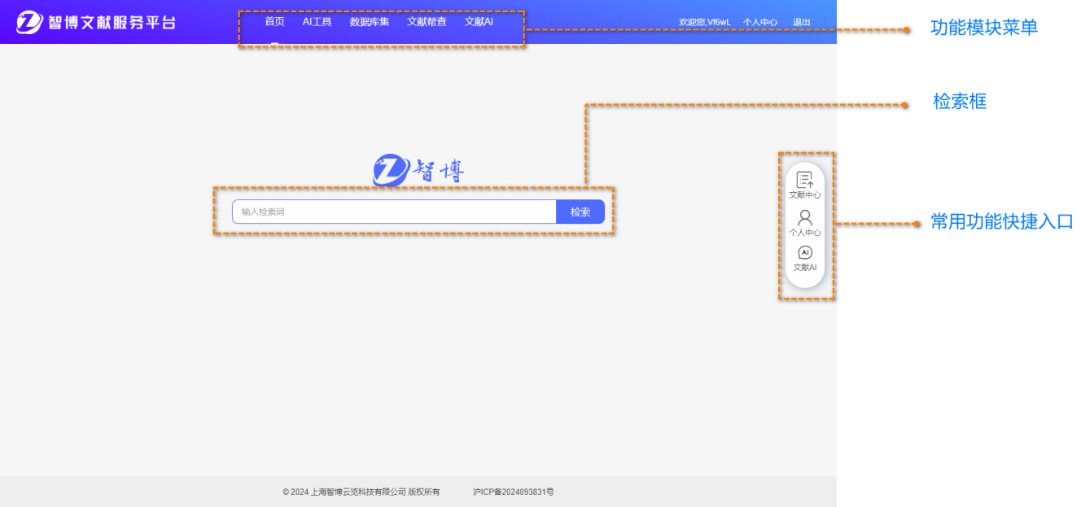
（一）学术搜索
1.平台界面简洁直观，用户可在首页检索框直接输入关键词，实现快速高效的文献检索。

Slide 5
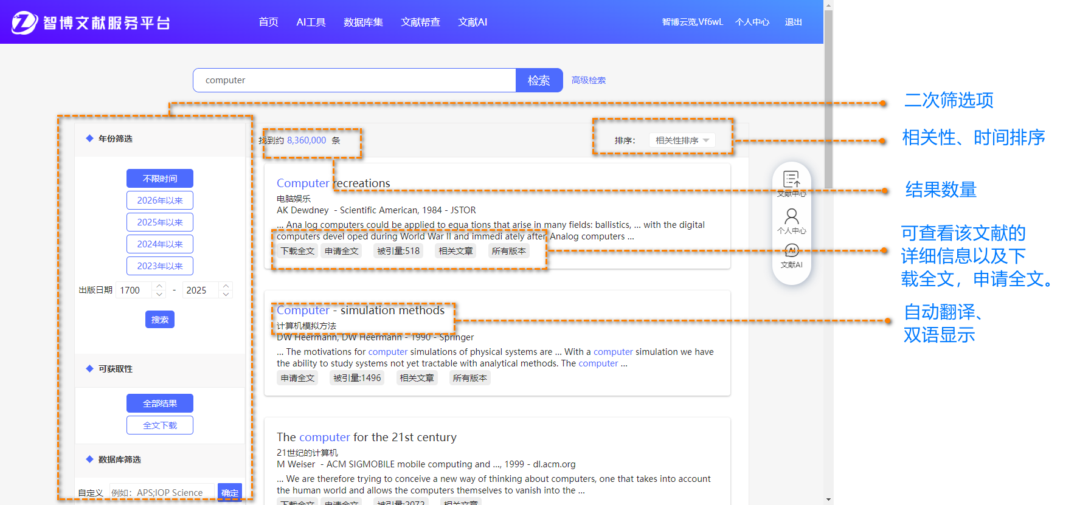
（一）学术搜索
2.平台支持按年份、全文、出版社二次筛选，可按时间、相关性排序。英文文献题名自动翻译，双语显示。可查看文献所有版本、相关文章及被引量，助力高效研究。

Slide 6
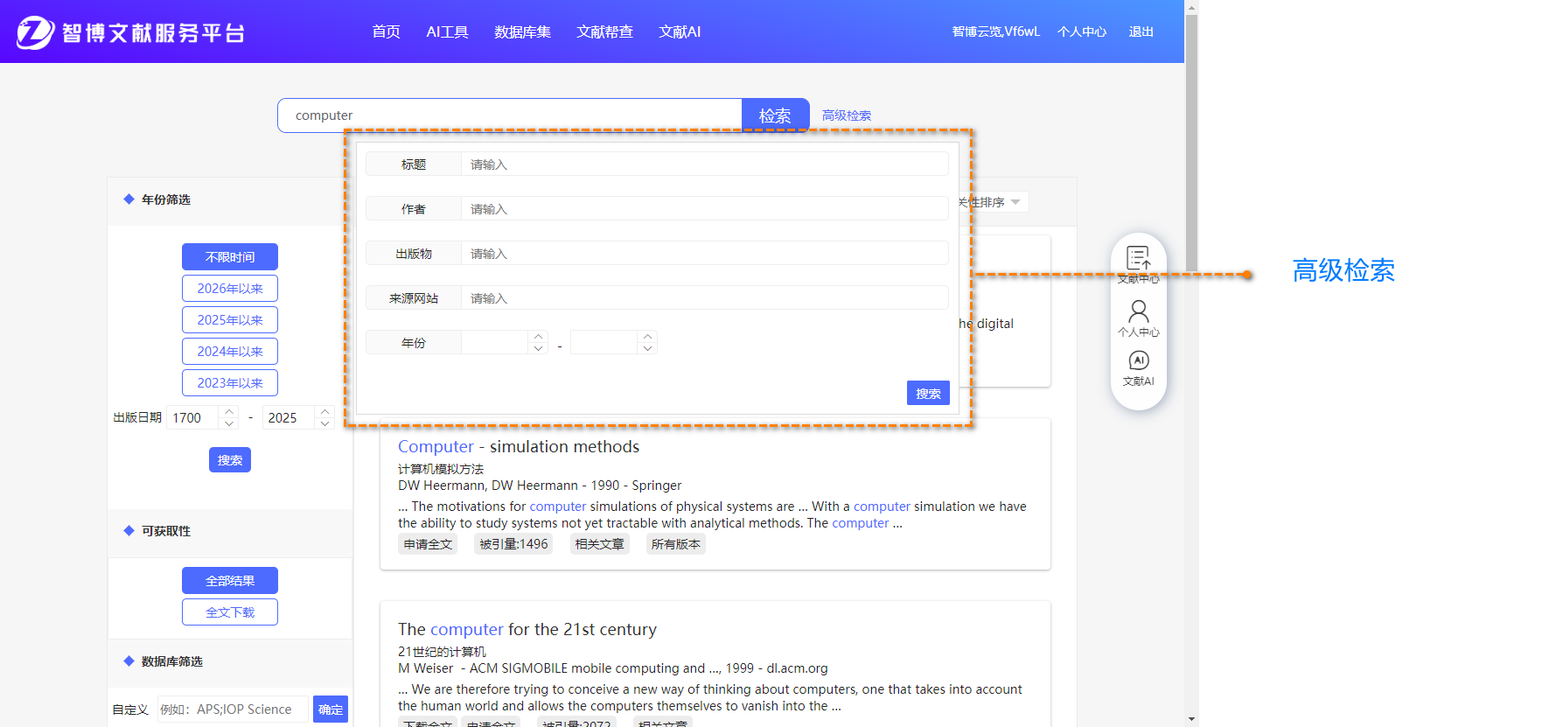
（一）学术搜索
3.平台支持高级检索功能，用户可通过标题、作者、年份、关键词等字段进行精准检索，快速定位所需文献。

Slide 7
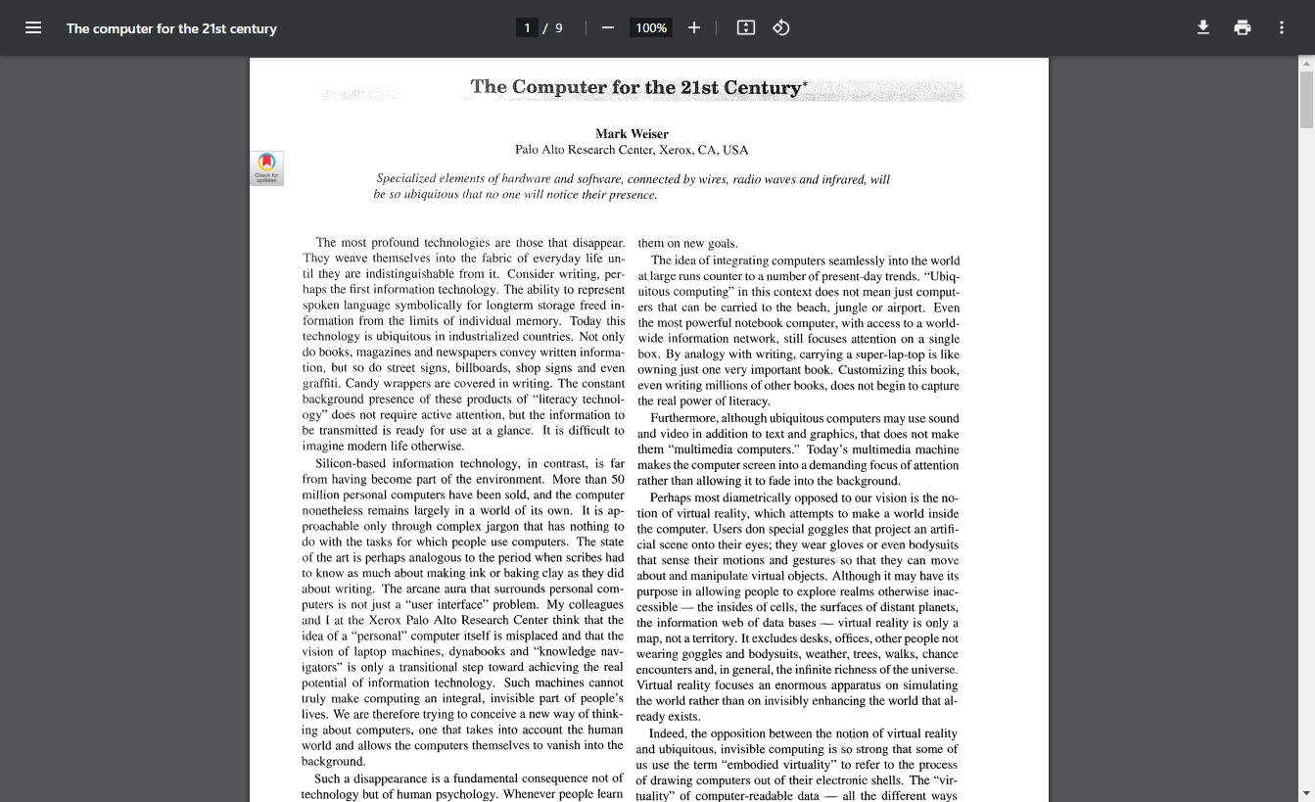
（一）学术搜索
4.点击“下载全文”即可跳转到第三方进行下载PDF。

Slide 8
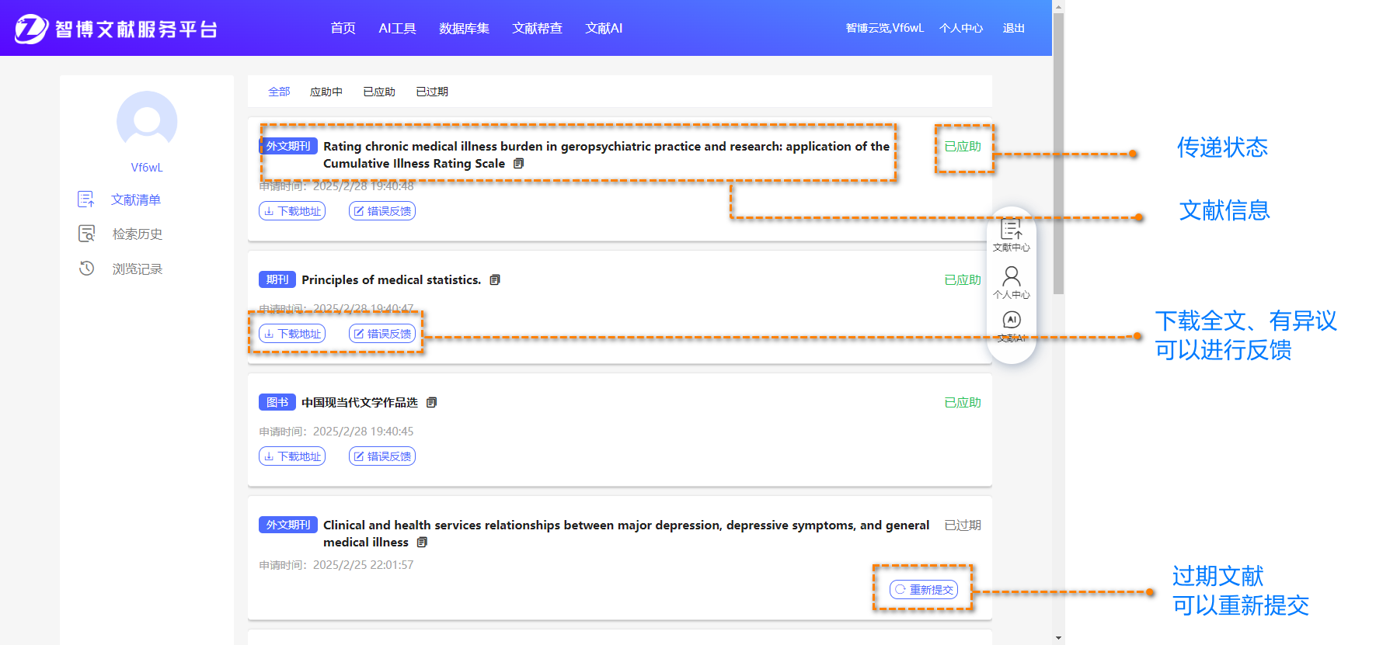
（一）学术搜索
5.对于无法直接下载的文献，用户可点击“申请全文”按钮，申请提交后，用户可在「个人中心」的「文献清单」中查看进度，或关注「消息中心」的通知，及时查看结果。

Slide 9
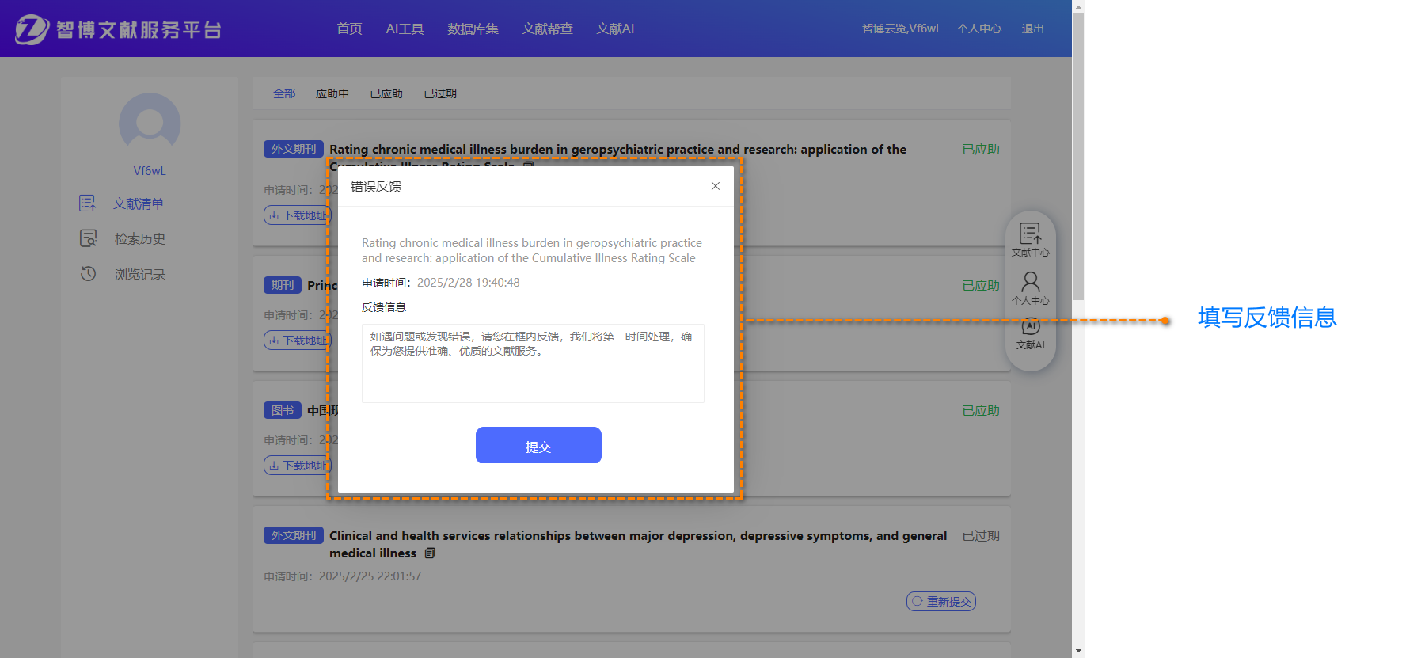
（一）学术搜索

Slide 10
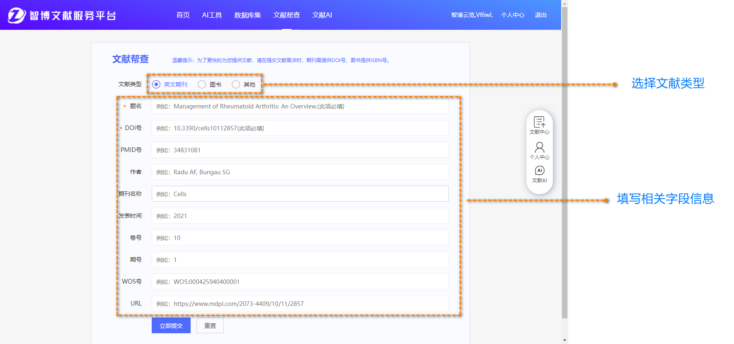
（二）文献代查
当学术搜索无法满足需求时，用户可使用“文献代查”功能获取文献，根据文献类型填写相应的文献信息并提交申请。提交后，用户可在「个人中心」的「文献清单」中实时查看代查进度及相关状态更新。

Slide 11
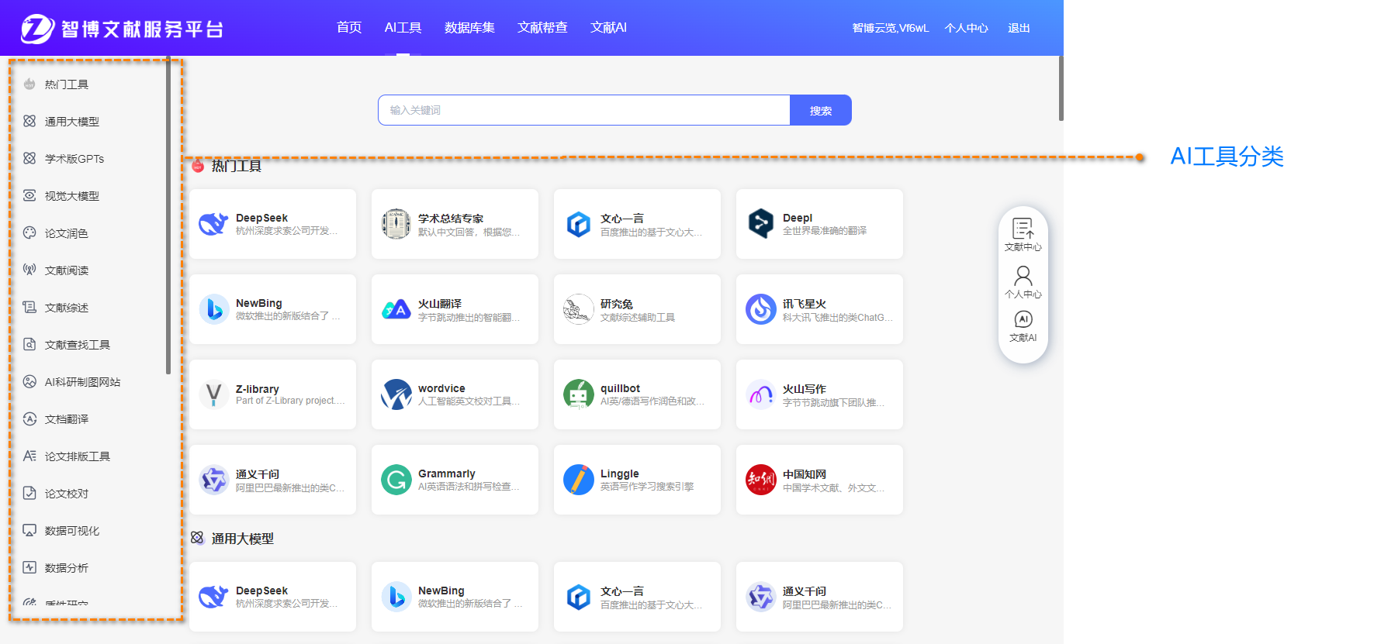
（三）AI工具
1.平台提供AI工具，涵盖多种AI应用场景，分类清晰明确，用户可根据需求在左侧分类导航中选择不同工具类别，快速定位所需功能。

Slide 12
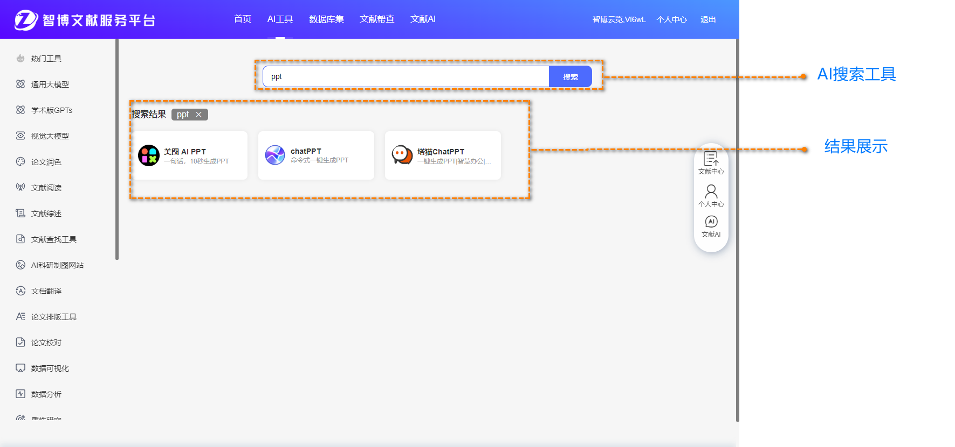
（三）AI工具
2.可以根据关键词对工具进行检索。

Slide 13
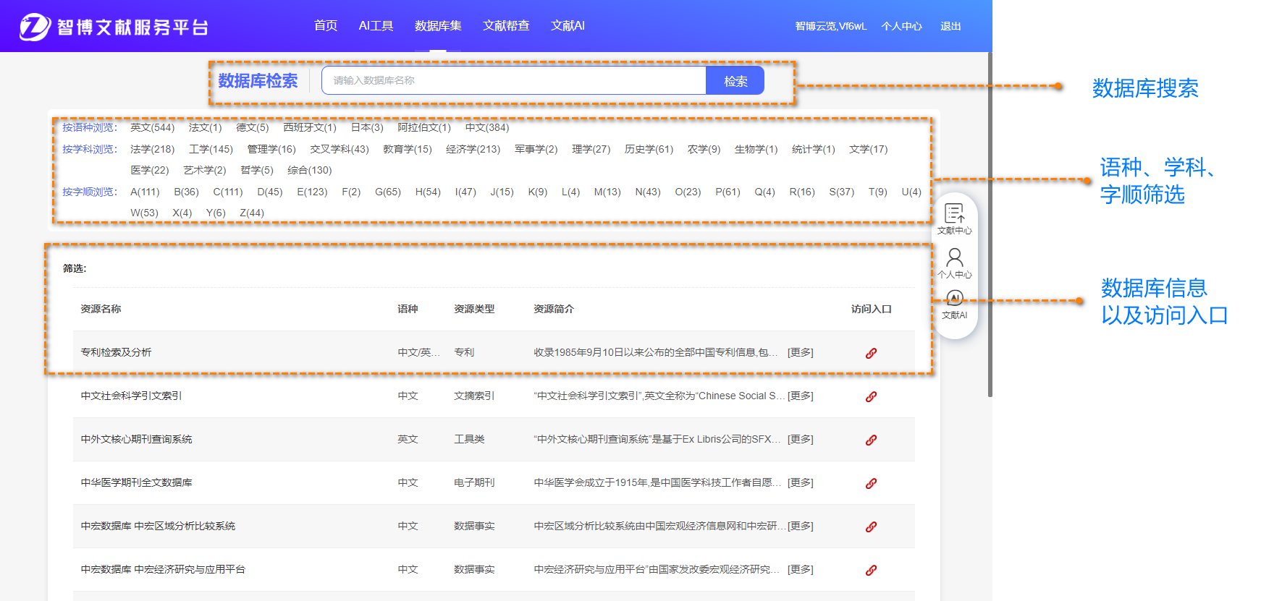
（四）数据库集
1. 可以根据学科、语种、字母顺序进行筛选。

Slide 14
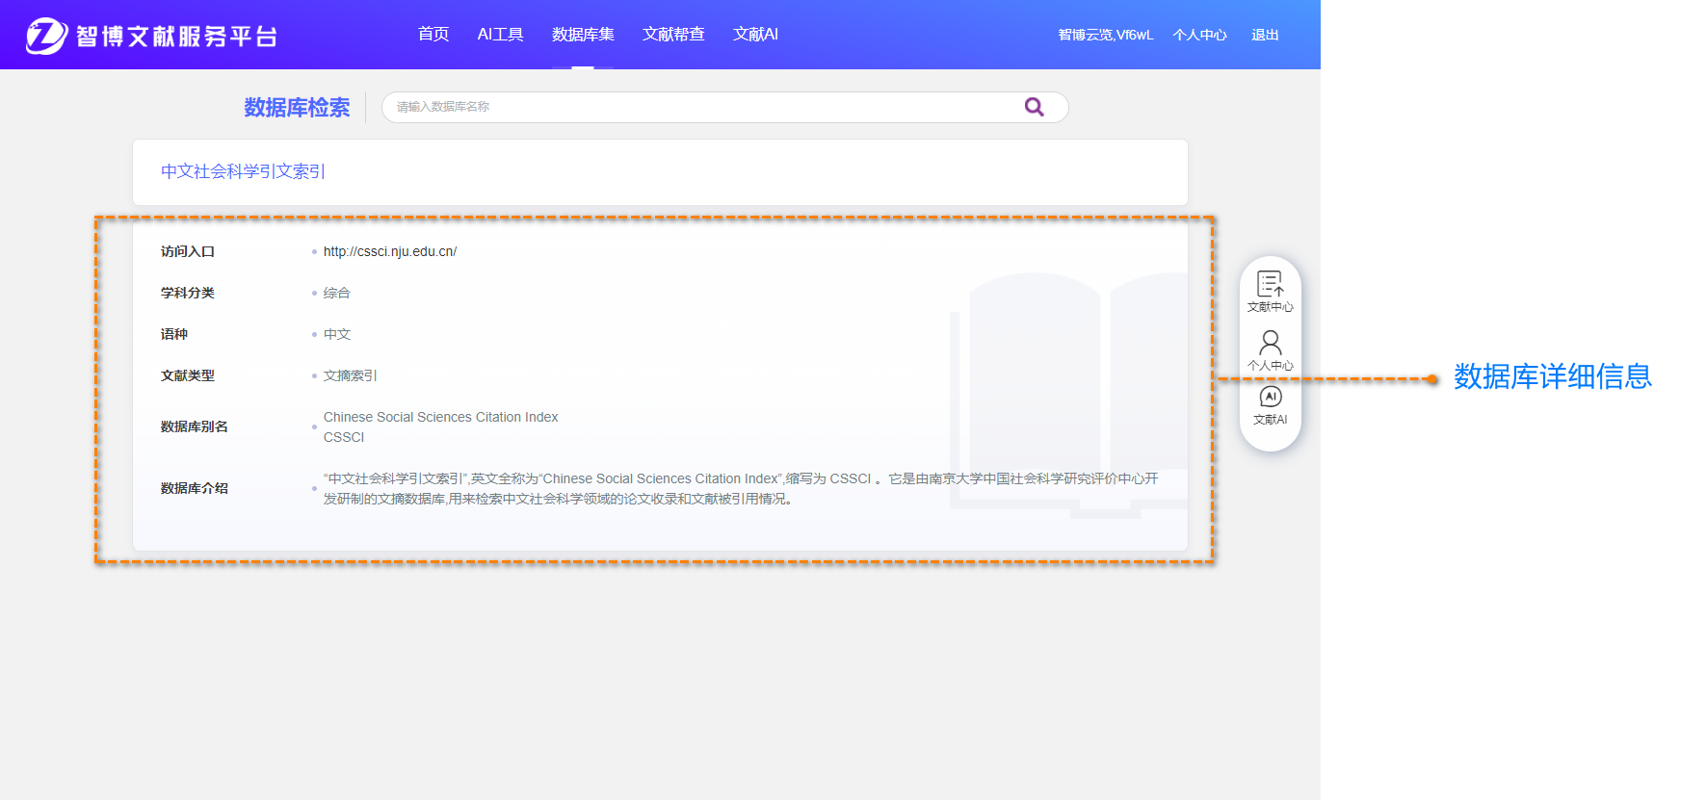
（四）数据库集
2.可查看数据库详细信息。

Slide 15
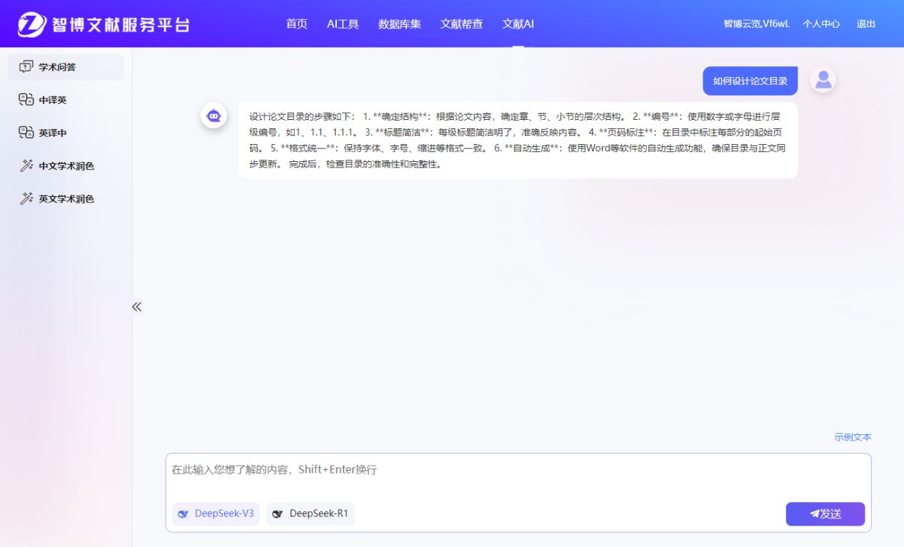
（五）AI助手
1.基于先进的AI大模型技术打造的AI助手，为师生提供全面、高效的学术和学习支持。主要功能包括：学术问答、中英文学术翻译、中英文学术润色等。

Slide 16
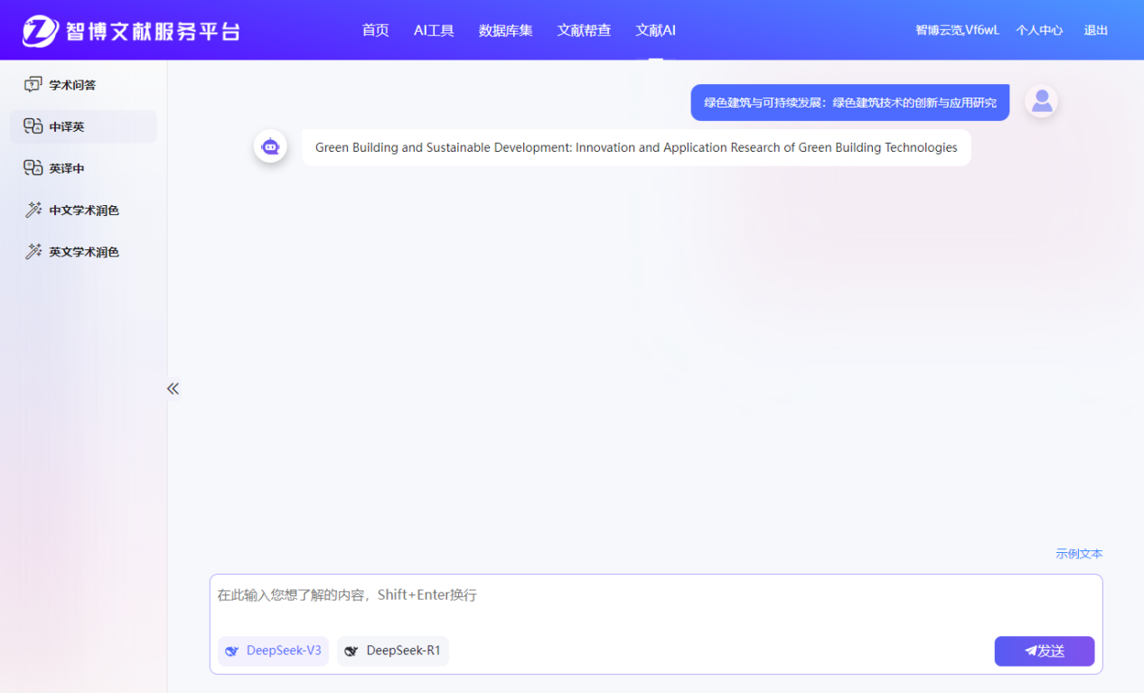
（五）AI助手

Slide 17
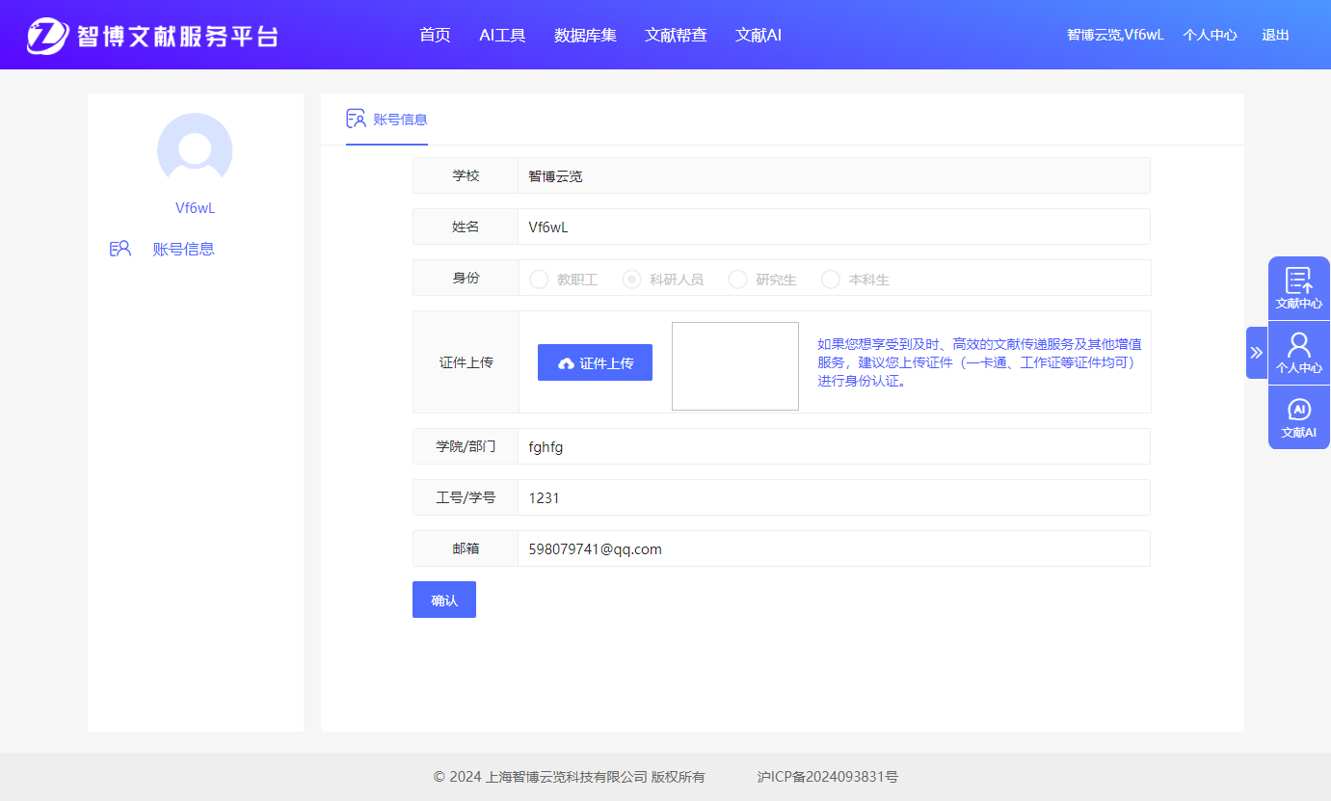
（六）个人中心及文献中心
1.可以查看个人信息以及个人相关的记录。

Slide 18
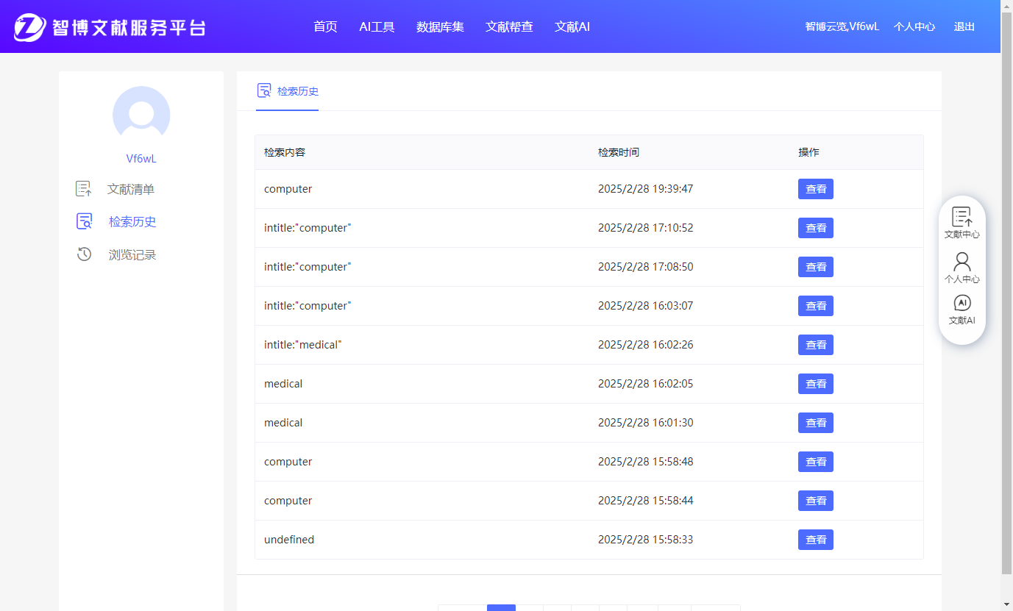
（六）个人中心及文献中心

Slide 19
谢谢观看

